Slide 1
Spring Boot
03. Request and Response

Slide 2
Request
HTTP Request là gì?
Hiểu đơn giản là các thông tin sẽ được gửi từ client lên server. Server sẽ có nhiệm vụ tìm và xử lý các loại dữ liệu, thông tin, client mong muốn.
HTTP Request có thể tồn tại dưới file text hoặc dưới dạng XML hoặc dạng Json.

Slide 3
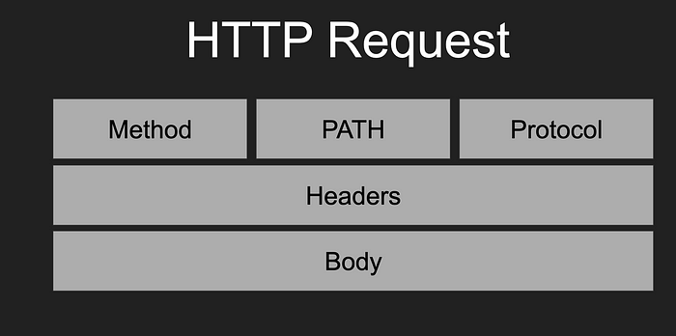
Request
Cấu trúc của một HTTP Request?

Slide 4
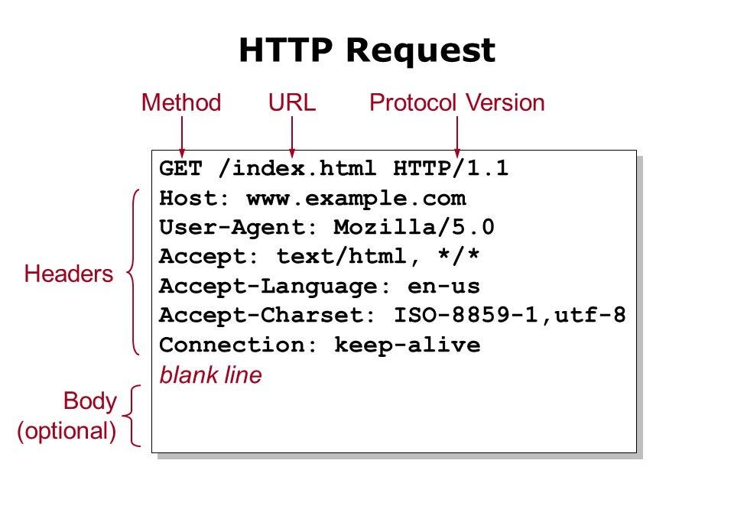
Request
Cấu trúc của một HTTP Request?

Slide 5
Request – Request Line
HTTP Method (Phương thức HTTP): Xác định hành động mà client (người dùng hoặc ứng dụng) muốn thực hiện.
Các phương thức phổ biến nhất là GET, POST, PUT, DELETE.

Slide 6
Request – Request Line
URL (Uniform Resource Locator): Địa chỉ cụ thể mà client muốn tương tác với server.
Protocal version (HTTP version): Đây là phiên bản HTTP, phổ biến nhất là HTTP/1.0 hay HTTP/1.1.

Slide 7
Request - Headers
Headers (Tiêu đề): Chứa các thông tin bổ sung cho request, như:
Loại nội dung (Content-Type)
Thông tin xác thực (Authorization)
Thông tin về ngôn ngữ (Accept-Language)
...
Headers thường đi kèm với mỗi request để server có thể hiểu và xử lý yêu cầu đúng cách.

Slide 8
Request - Body
Body (Thân request): Chứa dữ liệu được gửi đi từ client tới server. Có thể chứa dữ liệu dưới nhiều định dạng khác nhau như JSON, XML, form data, hay các định dạng tệp tin khác.
Thường được sử dụng trong các phương thức như POST, PUT để truyền dữ liệu từ client đến server.

Slide 9
Response
HTTP Response là gì?
Hiểu đơn giản là phản hồi mà server gửi lại cho client sau khi nhận được một HTTP request.

Slide 10
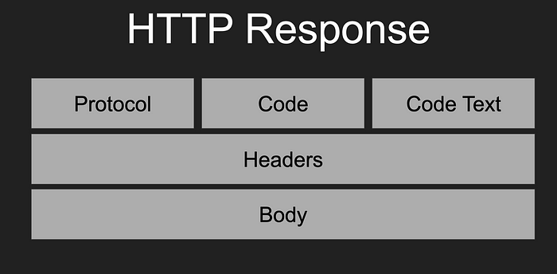
Response
Cấu trúc của một HTTP Response?

Slide 11
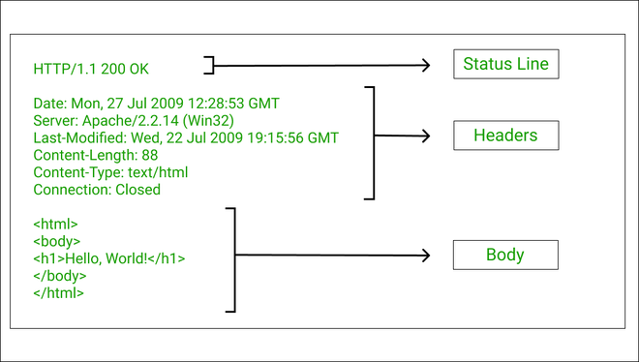
Response
Cấu trúc của một HTTP Response?

Slide 12
Response - Status Line
Cấu trúc HTTP response gần giống với HTTP request, chỉ khác nhau là thay vì Request-Line, thì HTTP response có Status-Line.
Và giống như Request-Line, Status-Line cũng có ba phần như sau:
HTTP-version: phiên bản HTTP cao nhất mà server hỗ trợ.
Status-Code: mã kết quả trả về.
Reason-Phrase: mô tả về Status-Code.

Slide 13
Response - Headers
Headers (Tiêu đề): Chứa các thông tin bổ sung cho response, như:
Loại nội dung (Content-Type)
Thông tin xác thực (Authorization)
Thông tin về ngôn ngữ (Accept-Language)
...

Slide 14
Response - Body
Body: Chứa dữ liệu của response như HTML, JSON, hoặc dữ liệu nhị phân như hình ảnh.
Nếu response không cần phần thân, phần này có thể bỏ trống.

Slide 15
Status-code
1xx Informational (Thông tin):
100 Continue: Máy chủ đã nhận yêu cầu và client có thể tiếp tục gửi phần thân của yêu cầu.
101 Switching Protocols: Máy chủ đang yêu cầu client chuyển sang một giao thức khác.

Slide 16
Status-code
2xx Success (Thành công)
200 OK: Yêu cầu thành công và phản hồi có nội dung được trả về.
201 Created: Yêu cầu đã tạo mới tài nguyên thành công trên máy chủ.
204 No Content: Yêu cầu đã thành công nhưng không có nội dung để trả về.

Slide 17
Status-code
3xx Redirection (Chuyển hướng)
301 Moved Permanently: Tài nguyên đã được chuyển đến một địa chỉ mới vĩnh viễn.
302 Found / Moved Temporarily: Tài nguyên đã được chuyển đến một địa chỉ mới tạm thời.
304 Not Modified: Client đã thực hiện yêu cầu điều kiện và tài nguyên không thay đổi, nên không có nội dung mới được trả về.

Slide 18
Status-code
4xx Client Error (Lỗi từ phía client)
400 Bad Request: Yêu cầu không hợp lệ từ phía client.
401 Unauthorized: Yêu cầu cần xác thực trước khi tiếp tục.
403 Forbidden: Client không được phép truy cập vào tài nguyên được yêu cầu.
404 Not Found: Tài nguyên được yêu cầu không tồn tại trên máy chủ.

Slide 19
Status-code
5xx Server Error (Lỗi từ phía máy chủ)
500 Internal Server Error: Lỗi nội bộ từ phía máy chủ khi xử lý yêu cầu.
503 Service Unavailable: Máy chủ không thể xử lý yêu cầu do tạm thời quá tải hoặc bảo trì.

